Slide 1
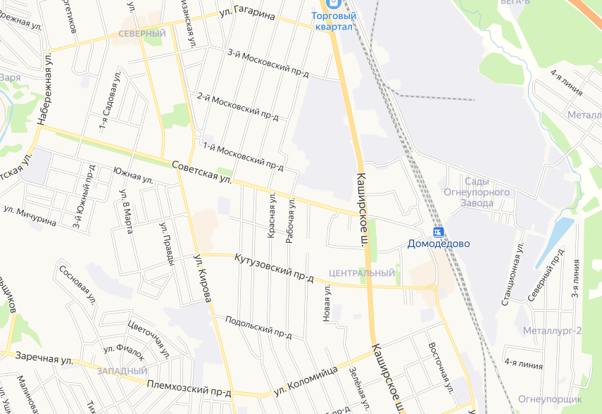
СХЕМА
временного ограничения движения транспортных средств на автомобильных дорогах в
г. Домодедово 9 мая 2021 года
«Утверждено»
постановлением администрации
городского округа Домодедово
от «05» 04.2021 г. № 675
ул. 1-я Коммунистическаяч
ул. Горького
ул. Школьная

